Slide 1
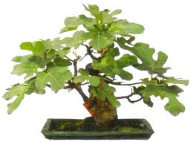
Unidad de Geriatría: Modelo de Intervención, Gestión Clínica y de Redes con Alta Programada
Unidad de Geriatría Hospital Las Higueras Servicio de Salud Talcahuano
Dra. Isabel Cottin Carrazana
Médico Geriatra
Claudia Fuentealba Aillón
EU. Especialista en Geriatría
Lissette Riquelme M.
Asistente Social

Slide 2
Hospital Las Higueras de Talcahuano
Establecimiento tipo I y es el Hospital Base del Servicio de Salud de Talcahuano.

Slide 3
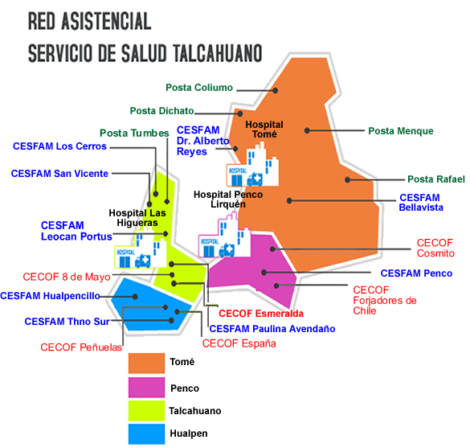

Slide 4
Red de Salud
COMUNIDAD
INTERSECTOR:
IPS
FONASA
SENAMA
MUNICIPIOS
UNION COMUNAL JJVV
CONSEJO CONSULTIVO USUARIO
MESA INTERSECTORIAL AM
SENADIS
ONGs
HOGAR DE CRISTO
FUNDACIÓN LAS ROSAS
OTRAS FUNDACIONES
FAMILIA
ADULTO
MAYOR
ATENCION PRIMARIA SALUD
U. A. T. EMERGENCIA
NIVEL SECUNDARIO SALUD
NIVEL TERCIARIO SALUD
SECTOR PRIVADO

Slide 5
Gestión Clínica Unidad de Geriatría
La Unidad de Geriatría funciona como equipo Transversal, y como “Unidad” dentro del Servicio de Medicina (92 camas) del Hospital Las Higueras con 2 salas de 8 camas c/u.
Atiende a todos los pacientes mayores de 65 años que se hospitalizan en este Servicio y que cumplen con criterios.
Además atiende a todos aquellos pacientes referidos con IC desde otros Servicios Clínicos del Hospital: TMT, Cirugía, Especialidades, U. Emergencias.

Slide 6
Gestión Clínica Unidad de Geriatría
El Equipo de Geriatría del Hospital Las Higueras de Talcahuano define Criterios de Ingreso a la Unidad de Geriatría como Paciente Geriátrico o Paciente Mayor Complejo:
Ser mayor de 65 años.
Portador de 2 o más patologías crónicas.
Causa de hospitalización Aguda que potencialmente produzca dependencia en las AVD, compromiso de conciencia, o presencia de úlceras por presión.
Problema mental y/o social asociado, al ingreso.
Beneficiario del sistema.

Slide 7
Criterio real de Ingreso:
Definido por Enfermera de Turno o en Entrega de Turno de Enfermería de acuerdo a C.I.U.G.
Según disponibilidad de camas.
Mayor de 65 años.
Con Pluripatología.
Con patología aguda potencialmente invalidante.

Slide 8
Procedencia Pacientes Mayores Hospitalizados:
Unidad de Emergencia: 91 %
Unidades de Pacientes Críticos: 5 %
Otros Servicios Clínicos: 4 % (Cirugía, Traumatología, Especialidades)
Unidad de Atención Abierta: 2 %

Slide 9
Lugar apropiado PMH:
Sala de Geriatría o de Medicina de acuerdo a complejidad del Paciente Mayor:
Agudo a Servicio de Medicina o Crítico.
Geriátrico (con FRAGILIDAD o CRITERIOS) a Sala de Geriatría.
Con patología específica a Cirugía, Ortogeriatría (TMT) o Especialidades.
Tiempo apropiado:
De acuerdo a la evolución clínica de cada paciente, prevención de Fragilidad u otro Síndrome Geriátrico = el mínimo posible.
Promedio 7 días (2 a 167 ?)

Slide 10
Indicadores de Proceso:
N° de pac. Geriátricos con VGI x 100
N° Total pac > 65 egresados
N° de PMH Agudos con VGI x 100
N° total pac. Egresados > 65 años
Indicador de resultado:
Letalidad de pacientes geriátricos intervenidos.
% Reingresos de PMH.

Slide 11
Cuidados Continuos en Geriatría:
Cuidados continuados y progresivos que comienzan cuando el AM sufre un EVENTO que requiere una intervención con hospitalización:
Comienza generalmente en APS, consulta abierta.
SAPU
UAT EMERGENCIA: DIAGNOSTICO
HOSPITALIZACION: SERVICIOS CLINICOS = PRECISAR DIAGNOSTICO, VGI, PLAN CUIDADOS INTEGRALES

Slide 12
Importancia Cuidados Integrados
Es importante destacar la importancia del trabajo y la comunicación en red.
Cobra fundamental importancia la experiencia del Programa de manejo de pacientes hospitalizados por Neumonia.
Es muy importante utilizar las experiencias previas de trabajo en red.
Experiencia exitosa del H. Higueras con el Equipo de Hospitalización Domiciliaria.
4 años de experiencia, con resultados promisorios, en alza, de altas programadas en red.

Slide 13
Rol APS:
De acuerdo a experiencia, actualmente, Equipos APS DESBORDADOS Y SOBREPASADOS, sólo pueden responder a las exigencias de sus IAPS.
No intervienen en ninguna fase del proceso de hospitalización del AM, salvo aquellas situaciones en Visita Domiciliaria que requieren ingreso de urgencia vía U. Emergencia.
Actualmente Rol emergente en Manejo de Alta de PMH, con VDI, priorizada y contrarreferencia a Unidad de Geriatría.

Slide 14
Rol Nivel Secundario (Policlínico Paciente Mayor Geriatría) H. Higueras:
Brindar una atención al Adulto Mayor que egresa del Hospital, definido como Complejo o Frágil, utilizando la Valoración Geriátrica Integral, con el fin de planificar acciones e intervenciones para compensar los déficit.
Referirlo a la atención Primaria con un plan de manejo y cuidados individualizado, para la continuidad de atención.

Slide 15
Manejo de Alta por Enfermera
Información vía telefónica, a la Enfermera del P.A.M. del Centro de Salud Familiar de Atención Primaria correspondiente.
Educación individual a familiar (es) del paciente de alta.
Envío de e-mail con la derivación por escrito. Se envía Hoja de Referencia , con los antecedentes generales del paciente, la condición al momento del egreso y plan de intervenciones médicas, de Enfermería y/o sociales a seguir en Atención Primaria (Visita Domiciliaria).
El CESFAM debe enviar hoja de Contrarreferencia especificando las condiciones del paciente, una vez inserto en la comunidad.

Slide 16
FLUJOGRAMA DE REDES PARA PACIENTES MAYORES HOSPITALIZADOS PAM SSTHNO
FAMILIA
COMUNIDAD
AM CON PROBLEMA SALUD
CONTROL PAM
CONSULTA MORBILIDAD PRIORIZADA CESFAM
SAPU
UAT EMERGENCIA HOSPITAL BASE
POLICLINICO ESPECIALIDADES
HOSPITALIZACION

Slide 17
Desafíos Alcanzados
Definición el perfil de la población de pacientes geriátricos hospitalizados a atender.
Definición del modelo de atención al paciente geriátrico que se hospitaliza.
Elaboración de normas, protocolos, indicadores.
Promoción de la coordinación efectiva entre los distintos niveles de la red asistencial.
Apoyar la gestión de la Hospitalización Domiciliaria

Slide 18
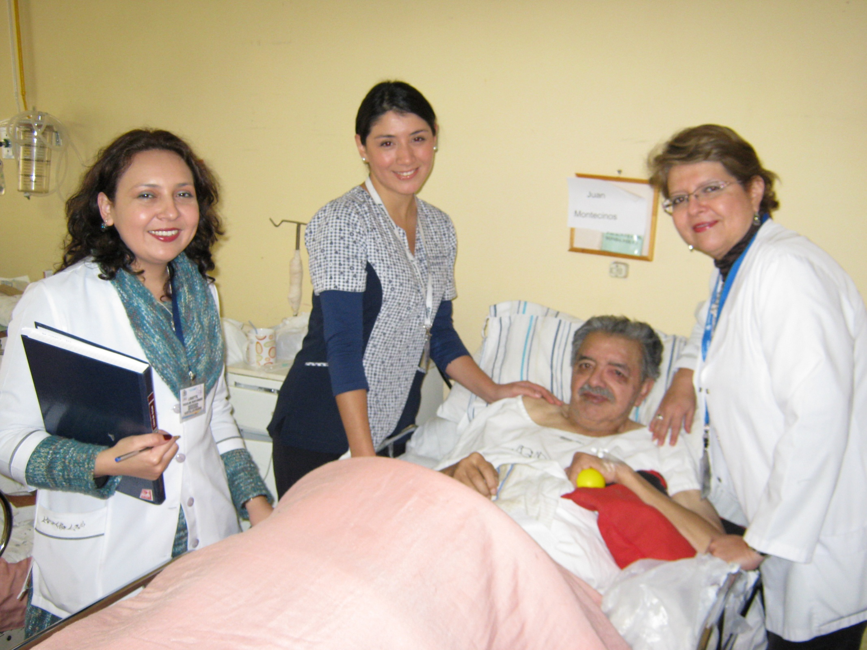
Geriatria.hhigueras@redsalud.gov.cl
GRACIAS

